Slide 1
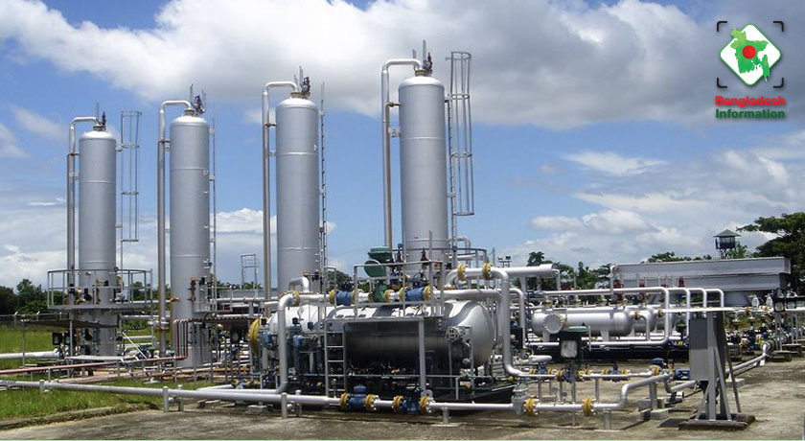
আজকের পাঠে সবাইকে স্বাগত

Slide 2
পরিচিতি
শ্রেণি : পঞ্চম
বিষয় : প্রাথমিক বিজ্ঞান
অধ্যায় : ১২
সময় : ৪৫ মিনিট
ফাতেমা আক্তার
সহকারী শিক্ষক
ধলিয়া সরকারি প্রাথমিক বিদ্যালয়
মাটিরাঙ্গা, খাগড়াছড়ি।

Slide 3
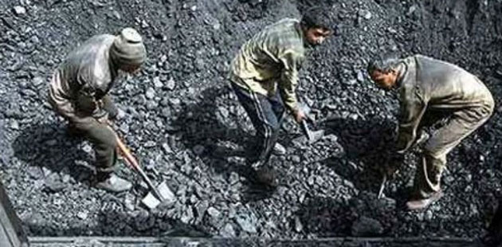
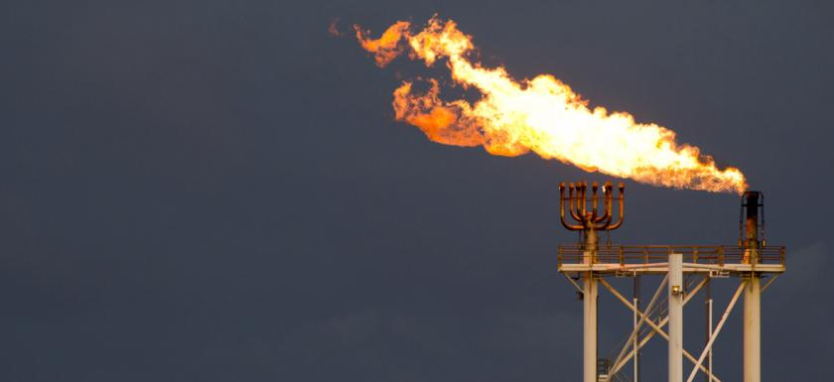
এগুলোকে আমরা কী বলতে পারি?
নিচের ছবিগুলো দেখ
কয়লা
গ্যাস
প্রাকৃতিক সম্পদ

Slide 4
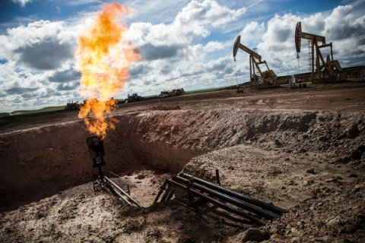
আজকের পাঠ
প্রাকৃতিক সম্পদ

Slide 5
শিখনফল
এই পাঠ শেষে শিক্ষার্থীরা…
১.সম্পদ কী তা বলতে পারবে;
২.সম্পদ এর প্রকারভেদ গুলো লিখতে পারবে;
৩.প্রাকৃতিক সম্পদ ও মানবসৃষ্ট সম্পদ গুলো ব্যাখ্যা করতে পারবে।

Slide 6
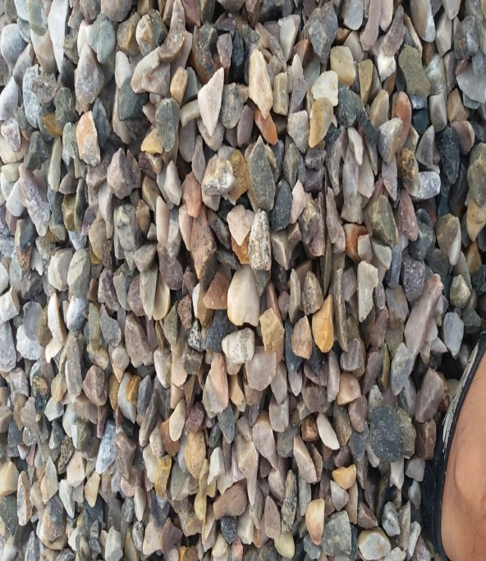
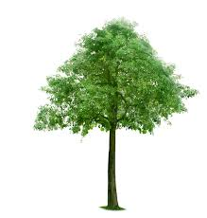
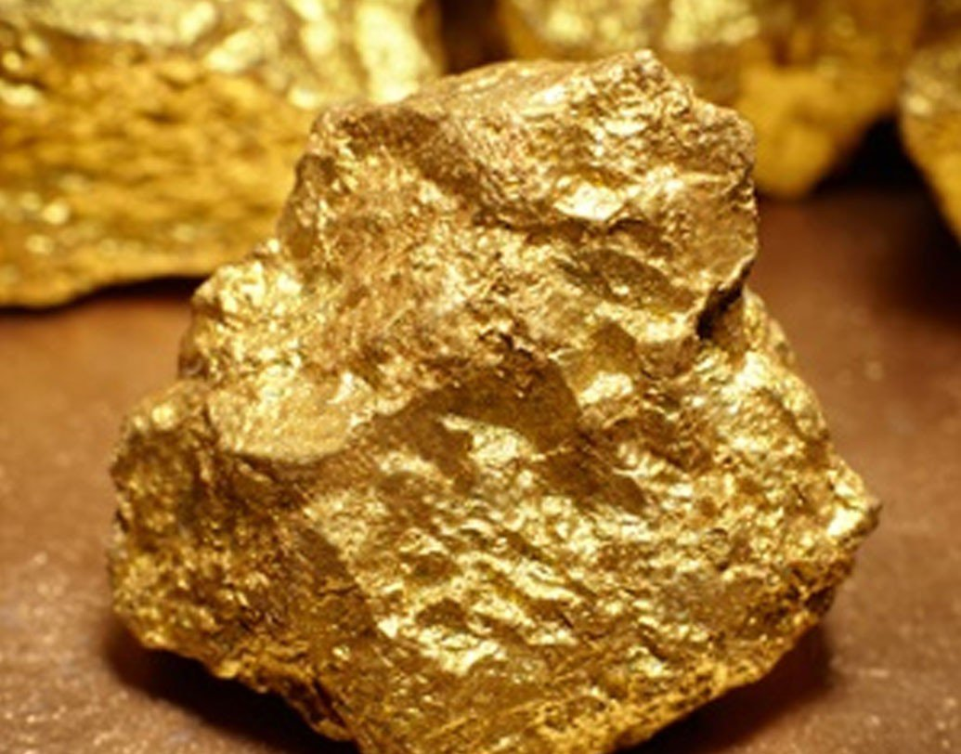
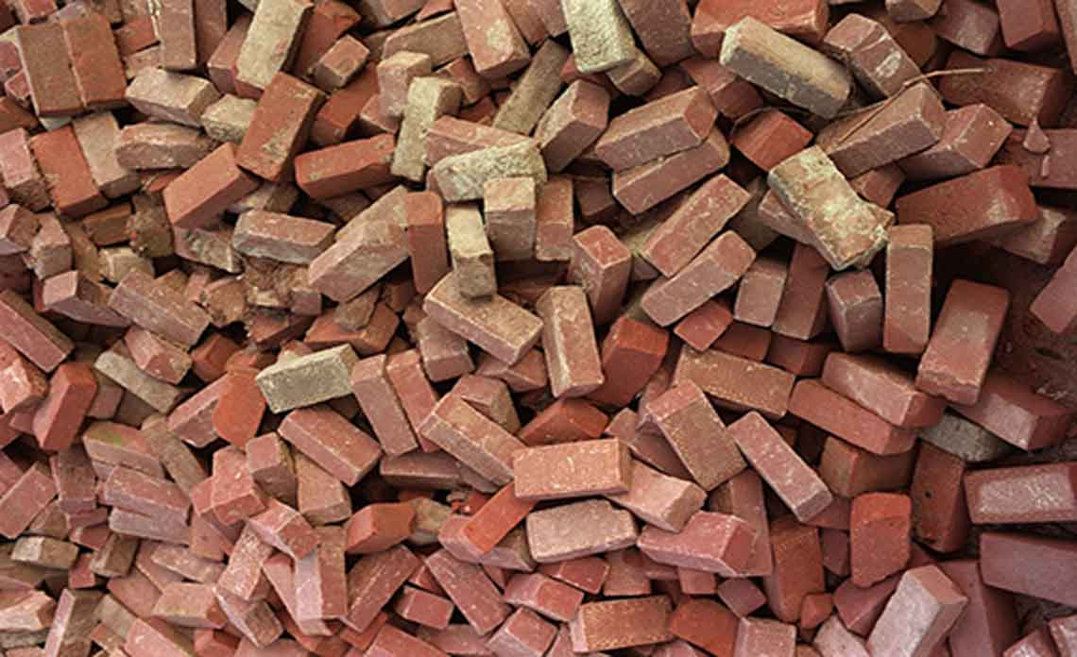
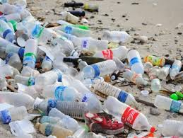
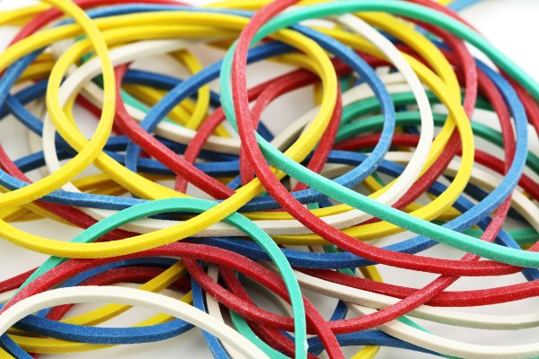
নিচের চিত্রগুলোতে কি দেখতে পাচ্ছি?
প্লাস্টিক
রাবার
ইট
গাছ
সোনা
পাথর

Slide 7
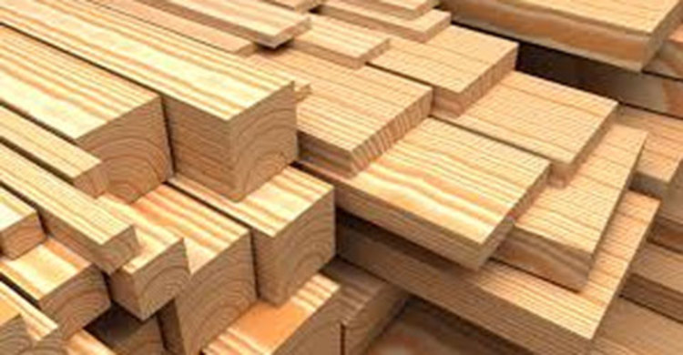
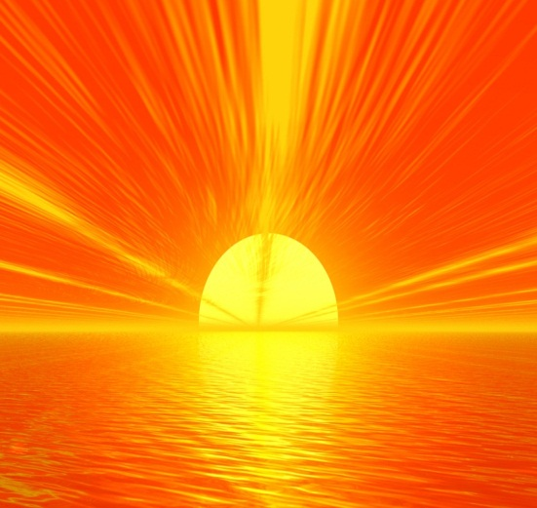
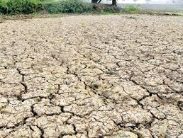
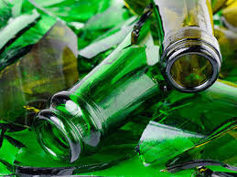
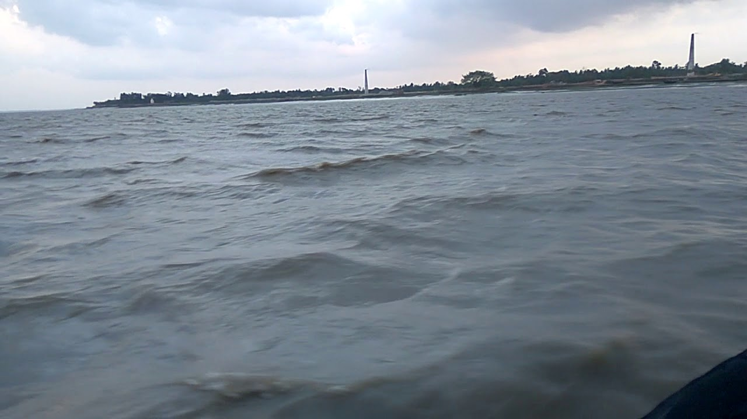
নিচের চিত্রগুলোতে কি কি দেখতে পাচ্ছ?
এগুলো আমরা কোথায় দেখতে পাই?
কাঠ
সুর্যের আলো
মাটি
কাগজ
কাঁচ
পানি
এগুলোকে আমরা প্রাকৃতিক সম্পদ এবং মানবসৃষ্ট সম্পদএই দুইভাগে ভাগ করতে পারি।।মানবসৃষ্ট সকল সম্পদ ই প্রাকৃতিক সম্পদ ব্যবহার করে তৈরি করা হয়।
আমাদের চারপাশ তাকালে আমরা এগুলো দেখতে পাই।
পানি

Slide 8
একক কাজ
সম্পদ কী লেখ।

Slide 9
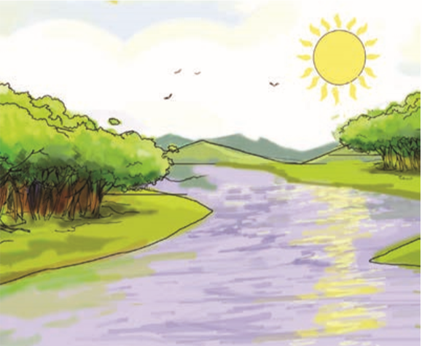
সম্পদ হলো এমন কিছু যা মানুষ ব্যবহার করে উপকৃত হয়।সম্পদ দুই প্রকার।যথাঃপ্রাকৃতিক সম্পদ ওমানবসৃষ্ট সম্পদ।
প্রকৃতিতে পাওয়া যে সকল সম্পদ মানুষ তার চাহিদা পুরণের জন্য ব্যবহার করে থাকে তাই প্রাকৃতিক সম্পদ।মানুষ প্রাকৃতিক সম্পদ তৈরি করতে পারে না।মাটি,পানি,সুর্যের আলো ইত্যাদি প্রাকৃতিক সম্পদ।প্রাকৃতিক সম্পদ থেকে আমরা খাদ্য,বস্ত্র,বাসস্থান ওশক্তি পেয়ে থাকি।

Slide 10
জোড়ায় কাজ
সম্পদ এর প্রকারভেদ গুলো লেখ।

Slide 11
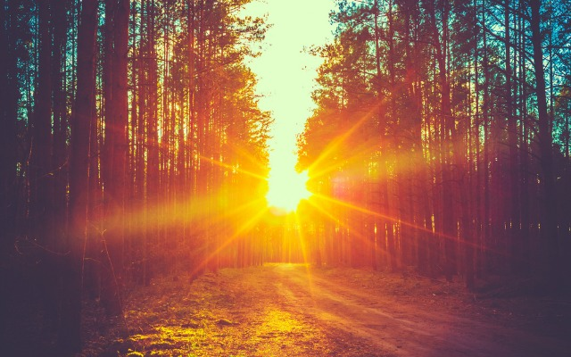
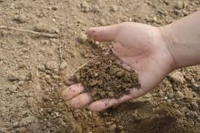
ছবিগুলোতে কি কি দেখতে পাচ্ছ?
এই সম্পদকে কী বলে ?
সূর্যের আলো
মাটি
এগুলো হচ্ছে প্রাকৃতিক সম্পদ।

Slide 12
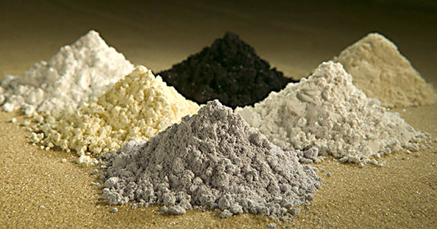
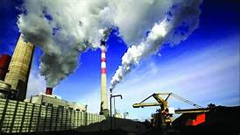
নিচের চিত্রে কি কি দেখছ?
খনিজ সম্পদ
জীবাশ্ম জ্বালানি
এগুলো হচ্ছে প্রাকৃতিক সম্পদ।

Slide 13
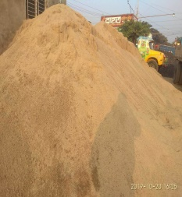
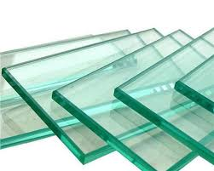
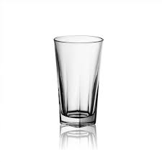
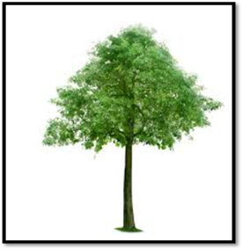
মানুষের তৈরি সম্পদই হলো মানবসৃষ্ট সম্পদ।কাগজ, প্লাস্টিক,কাঁচ,বিদ্যুৎ ইত্যাদি হলো মানবসৃষ্ট সম্পদ।মানবসৃষ্ট সম্পদ ও আসে প্রাকৃতিক সম্পদ থেকে।গাছ থেকে পাওয়া কাঠ দিয়ে আমরা ঘরবাড়ি তৈরি করি।আবার,বালি কেউ তৈরি করে না।বালি প্রকৃতিতে পাওয়া যায়।আর এই বালি থেকে কাঁচ তৈরি হয়।মানবসম্পদ আবার অন্য সম্পদ তৈরিতে ব্যবহার করা হয়।

Slide 14
দলগত কাজ
প্রাকৃতিক সম্পদ ও মানবসৃষ্ট সম্পদ কী?৩টি করে উদাহরণ দাও।

Slide 15
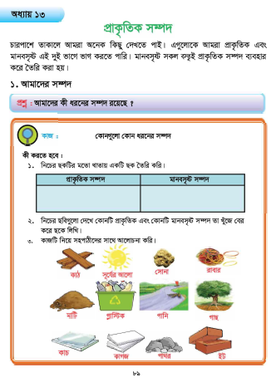
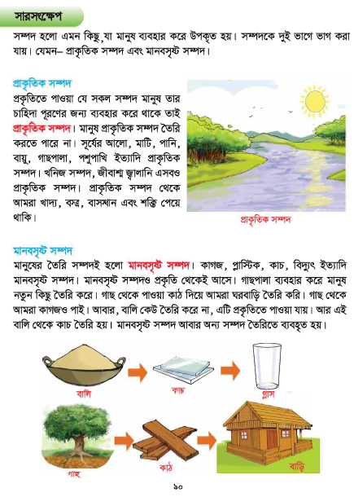
পাঠ্য বইয়ের সাথে সংযোগ
তোমার প্রাথমিক বিজ্ঞান বইয়ের ৮৯ ও ৯০ নং পৃষ্ঠা খুলে মনযোগ সহকারে পড় ।

Slide 16
মুল্যায়ন
সঠিক উত্তরটিতে টিক চিহ্ন দাওঃ
নিচের কোনটি মানবসৃষ্ট সম্পদ
নিচের কোনটি প্রাকৃতিক সম্পদ?
পাথর
পশুপাখি
বালি
কাগজ
গাছ-পালা
কাচ
কাচ
বিদ্যুত
কোন সম্পদটি সীমিত?
সুর্যের আলো
কয়লা
পানি
বায়ু

Slide 17
মুল্যায়ন
মিলিয়ে নিই
মানুষের তৈরি সম্পদই মানবসৃষ্ট সম্পদ।৩টি মানবসৃষ্ট সম্পদের নাম হলো কাঁচ,কাঠ,কাগজ।
মানবসৃষ্ট সম্পদ কী?৩টি মানবসৃষ্ট সম্পদের নাম লিখ।
মানবসৃষ্ট সম্পদ কোথা থেকে আসে?
মানবসৃষ্ট সম্পদ আসে প্রাকৃতিক সম্পদ থেকে।

Slide 18
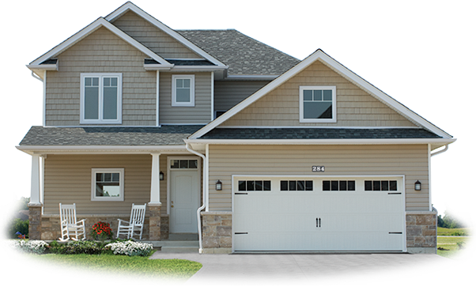
বাড়ির কাজ
একটি বাড়ি তৈরি করতে তোমার কোন কোন প্রাকৃতিক সম্পদ প্রয়োজন হবে তার একটি তালিকা বাড়ি থেকে লিখে নিয়ে আসবে।

Slide 19
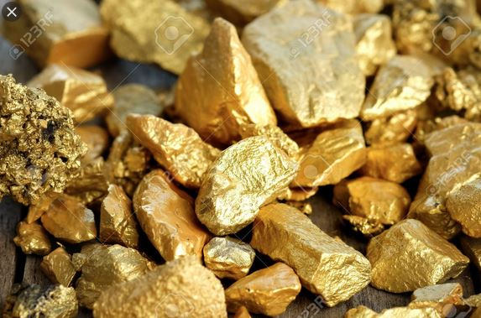
সকলকে ধন্যবাদ

